Slide 1
Supervised Learning의 종류
Regression
Classification

Slide 2
Supervised Learning의 종류
예측하려는 변수의 종류에 따라
Regression (회귀): 연속 변수를 예측
Classification (분류): 이산 변수를 예측

Slide 3
회귀 vs. 분류
예측하는 변수가 다름(연속 vs. 이산)
오류의 형태가 다름
회귀: 예측과 실제의 거리
예: 3.84로 예측했는데 4.28
분류: 예측과 실제의 차이
예: 고릴라로 예측했는데 판다

Slide 4
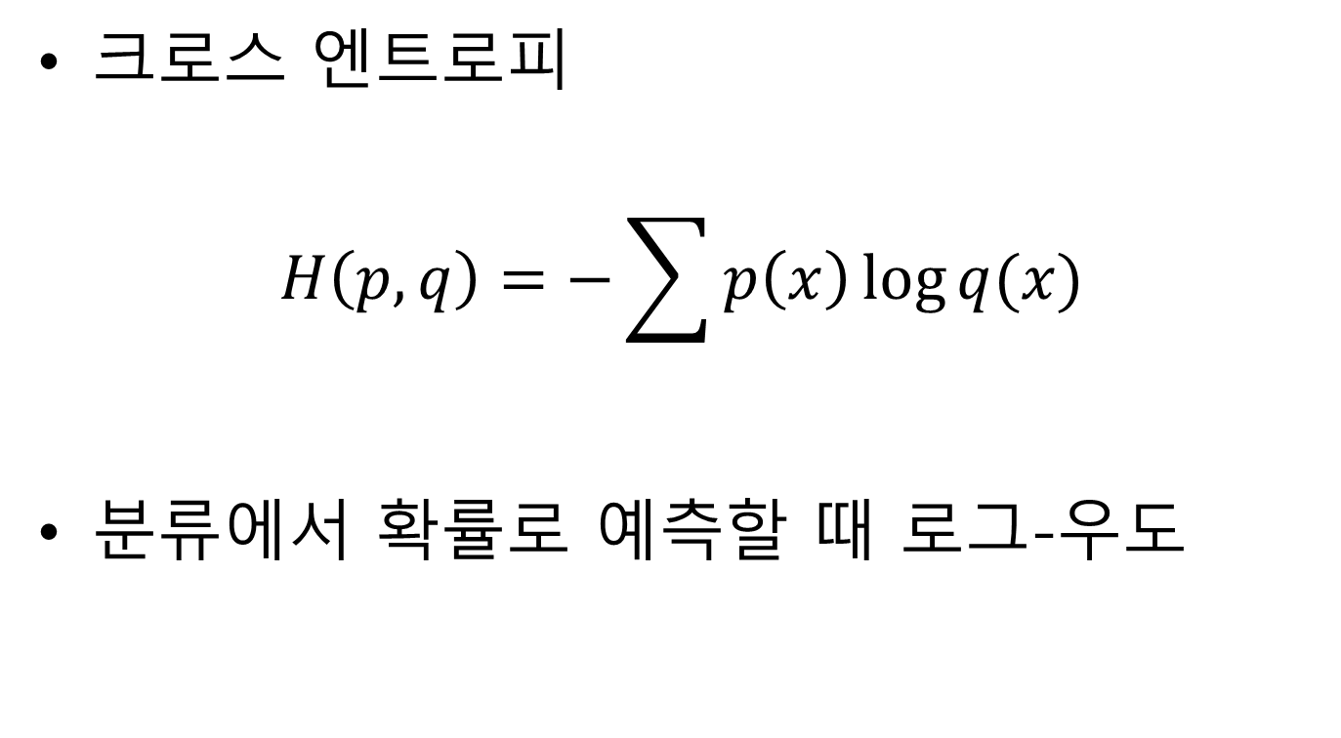
평가지표의 종류
크로스 엔트로피
$$H\left(p,q\right)=−\sum{p\left(x\right)\log{q(x)}}$$
분류에서 확률로 예측할 때 로그-우도

Slide 5
분류에서 나올 수 있는 경우
 |  | 예측
 |  | 양성 Positive | 음성 Negative
실제 | 양성 Positive | 진양성 True Positive | 위음성 False Negative
 | 음성 Negative | 위양성 False Positive | 진음성 True Negative

Slide 6
정확도 Accuracy
 |  | 예측
 |  | 양성 Positive | 음성 Negative
실제 | 양성 Positive | 진양성 True Positive | 위음성 False Negative
 | 음성 Negative | 위양성 False Positive | 진음성 True Negative

Slide 7
정밀도 Precision
 |  | 예측
 |  | 양성 Positive | 음성 Negative
실제 | 양성 Positive | 진양성 True Positive | 위음성 False Negative
 | 음성 Negative | 위양성 False Positive | 진음성 True Negative

Slide 8
재현율 Recall
 |  | 예측
 |  | 양성 Positive | 음성 Negative
실제 | 양성 Positive | 진양성 True Positive | 위음성 False Negative
 | 음성 Negative | 위양성 False Positive | 진음성 True Negative

Slide 9
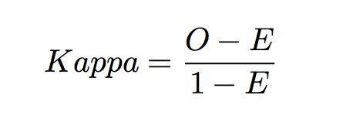
Kappa
O : observed accuracy, E : Expected Accuracy

Slide 10

F1 score
정밀도와 재현율의 조화평균

Slide 11
LM의 정규화
RMSE만 최소화하는 대신
RMSE + (w의 크기)를 동시에 최적화

Slide 12
Lasso
q = 1
w의 절대값의 합도 함께 최소화
w를 0으로 만드는 경향이 있음
변수 선택의 기능

Slide 13
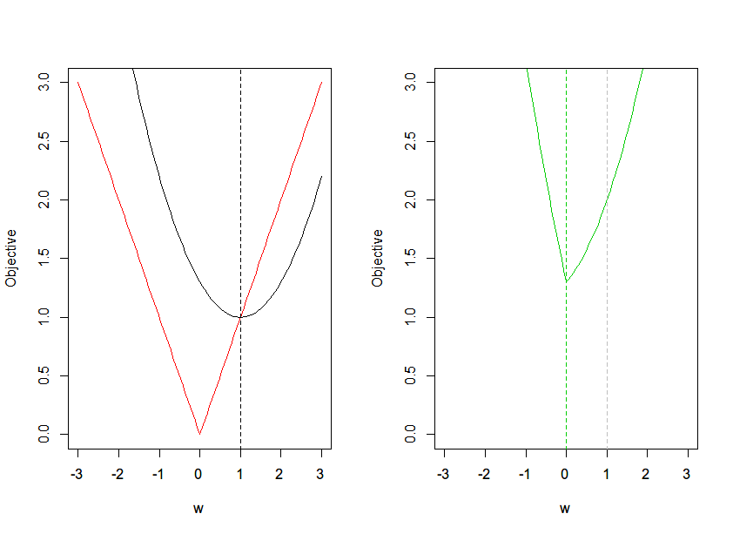
Lasso

Slide 14
Ridge
q = 2
w의 제곱의 합도 함께 최소화
대체로 Lasso에 비해 예측력이 좋음
(overfitting 방지)
변수 선택 X
over

Slide 15
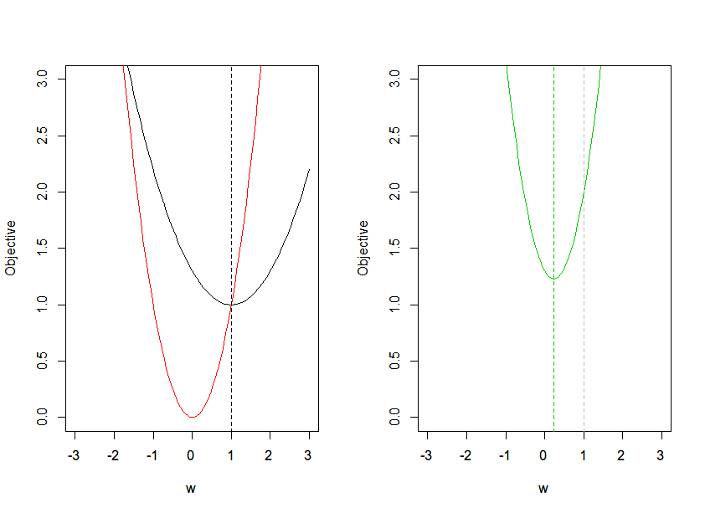
Ridge

Slide 16
Elastic Net
RMSE + Lasso + Ridge
Lambda: 정규화항의 가중치
Alpha: 정규화항에서 Lasso의 비중
→ CV로 결정

Slide 17
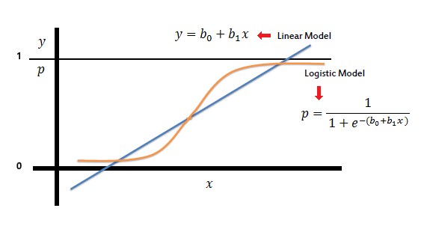
Logistic Regression
Linear Model for Classification

